Slide 1

1
Ingeniería de software II
Gestión de la Configuración del Software Gestión de Proyectos
2020
Notes:
1

Slide 2
Contenidos
Gestión de la Configuración del Software
Gestión de Proyectos
Planificación Temporal
Planificación Organizativa
2
2020
Notes:
2

Slide 3
Gestión de la Configuración del Software (GCS)
Los cambios suceden→
Importancia de controlar los cambios.
Perjuicio de no lograr el control
3
2020

Slide 4

Gestión de la Configuración del Software Elementos de la GCS - (ECS)
Cuales son los elementos de la Configuración ???
Especificación del sistema Plan del proyecto software Especificación de diseño: a) Diseño preliminar b) Diseño detallado Listados del código fuente Planificación y procedimiento de prueba Casos de prueba y resultados registrados | Manuales de operación y de instalación Programas ejecutables Descripción de la base de datos a) Esquema, modelos b)Datos iniciales Manual de usuario Documentos de mantenimiento Estándares y procedimientos de ingeniería del software

Slide 5

Gestión de la Configuración del Software (GCS)
Elementos de la configuración (ECS)
5
ECS - Cambian constantemente
GCS
Control muy exhaustivode esos cambios
2020

Slide 6
Gestión de la Configuración del Software (GCS)
Gestión de Configuración es el proceso de:
identificar y definir los elementos en el sistema, controlando el cambio de estos elementos a lo largo de su ciclo de vida, registrando y reportando el estado de los elementos y las solicitudes de cambio, y verificando que los elementos estén completos y que sean los correctos.
Es una actividad de autoprotección que se aplica durante el proceso del software.
6
2020
Pressman 4ta. y 5ta. Ed. Cap. 9

Slide 7

Gestión de la Configuración del Software (GCS)
El cambio se puede producir en cualquier momento, las actividades de la GCS sirven para:
Identificar el cambio
Controlar el cambio
Garantizar que el cambio se implemente adecuadamente
Informar del cambio a todos aquellos que puedan estar afectados
7
Cada vez que se aprueba un cambio formal
Línea Base
2020
Notes:
7

Slide 8
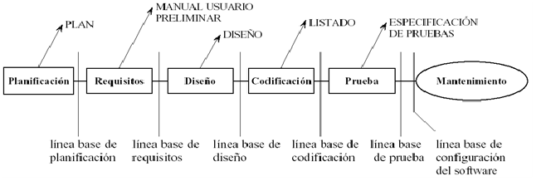
GCS – Línea base
Una línea base es un concepto de GCS que nos ayuda a controlar los cambios
Definición de la IEEE
Una especificación o producto que se ha revisado formalmente y sobre el que se ha llegado a un acuerdo, y que de ahí en adelante sirve como base para un desarrollo posterior y que puede cambiarse solamente a través de procedimientos formales de control de cambio
En el contexto de la Ingeniería de Software:
Una línea base es un punto de referencia en el desarrollo del software que queda marcado por el envío de uno o más ECS y su aprobación
8
2020
Pressman Cap. 9

Slide 9
GCS - Importancia
¿Cómo identifica y gestiona una organización las diferentes versiones existentes de un programa (y su documentación) de forma que se puedan introducir cambios eficientemente?
¿Cómo controla la organización los cambios antes y después de que el software sea distribuido al cliente?
¿Quién tiene la responsabilidad de aprobar y de asignar prioridades a los cambios?
¿Cómo podemos garantizar que los cambios se han llevado a cabo adecuadamente?
¿Qué mecanismo se usa para avisar a otros de los cambios realizados?
9
2020
Pressman Cap. 9

Slide 10
GCS - Proceso
Identificación
Control de versiones
Control de cambios
Auditorías de la configuración
Generación de informes
10
2020
Pressman Cap. 9

Slide 11
GCS - Proceso
1- Identificación de los objetos en la GCS
Nombre: cadena de caracteres sin ambigüedad
Descripción: lista de elementos de datos que identifican:
Tipo de ECS (documento, código fuente, datos)
Identificador del proyecto
Información de la versión y/o cambio
11
ING II – Clase n - 2019
Año
Numero de clase
Identificación Unívoca
Ingeniería de Software II
2020
Pressman Cap. 9

Slide 12
GCS - Proceso
2 - Control de versiones
Combinación de procedimientos y herramientas para gestionar las versiones de los ECS que se crean a lo largo del proceso de software.
Ejemplo de versiones
Un programa puede contener los módulos 1-2-3-4-5
Una versión puede utilizar los módulos 1-2-3-5
Otra versión puede utilizar los módulos 1-2-4-5
Dos variantes de un mismo programa
12
2020
Pressman Cap. 9

Slide 13
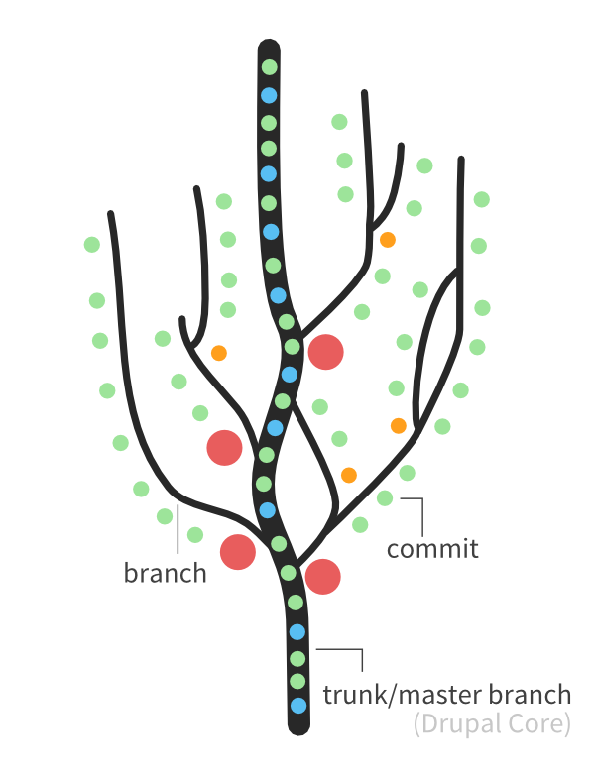

GCS - Proceso
2 - Control de versiones
13
V1.1
V1.2.1
V1.2.2
V1.2
V1.3
V1.0
2020

Slide 14
GCS - Proceso
2 - Control de versiones
Repositorio | Se almacenan los archivos actualizados e históricos de cambio del proyecto.
Versión | Determina un conjunto de archivos
Master | Conjunto de archivos principales del proyecto
Abrir rama – branch | Bifurcación del máster para trabajar sobre dos ramas de forma independiente
Desplegar – check-out | Copia de trabajo local desde el repositorio.
Publicar - Commit | Una copia de los cambios hechos a una copia local es escrita o integrada sobre repositorio
Conflicto | Problema entre las versiones de un mismo documento
Cambio – diff | Representa una modificación específica
Integración – Merge | Fusión entre dos ramas del proyecto
Actualización – sync o update | Integra los cambios que han sido hechos en el repositorio y las copias locales

Slide 15
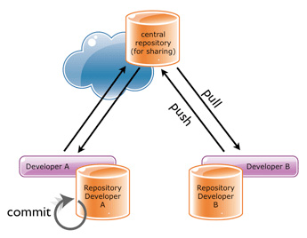
Gestión de la Configuración del Software (GCS)
Proceso de la GCS
2 - Control de versiones
15
2020

Slide 16
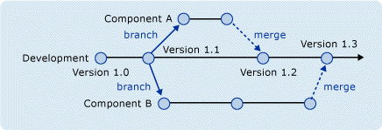
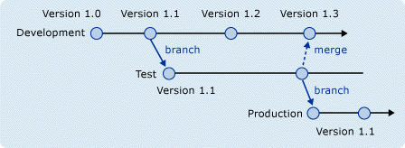
GCS - Proceso
2 - Control de
versiones
16
2020

Slide 17
GCS - Proceso
3 - Control de cambios
A lo largo del proyecto los cambios son inevitables y el control es vital para el desarrollo del mismo
Combina los procedimientos humanos y las herramientas adecuadas para proporcionar un mecanismo para el control del cambio
17
2020
Pressman Cap. 9

Slide 18
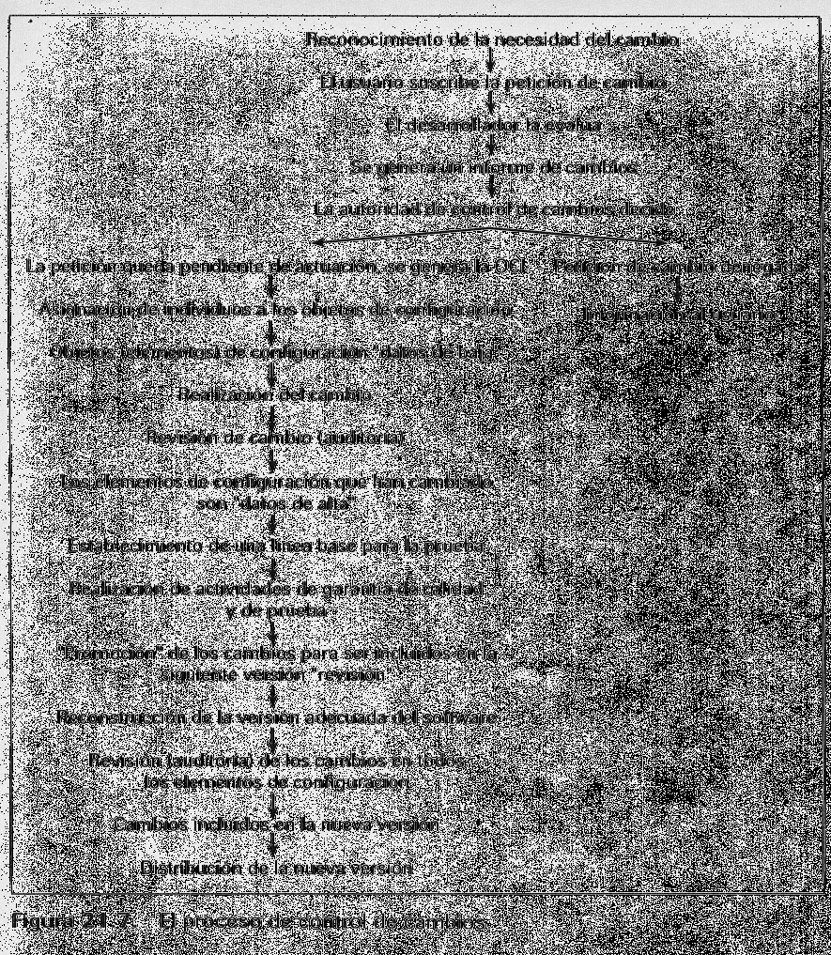
GCS - Proceso
3 -Control de cambios
18
2020

Slide 19
GCS - Proceso
3 -Control de cambios
La autoridad de control de cambios (ACC) evalúa:
¿Cómo impactará el cambio en el hardware?
¿Cómo impactará el cambio en el rendimiento?
¿Cómo alterará el cambio la percepción del cliente sobre el producto?
¿Cómo afectará el cambio a la calidad y a la fiabilidad?
…
19
2020
Pressman Cap. 9

Slide 20
GCS - Proceso
4 - Auditoría de la configuración
La identificación y el control de versiones y el control de cambio, ayudan al equipo de desarrollo de software a mantener un orden, pero sólo se garantiza hasta que se ha generado la orden de cambio.
Cómo aseguramos que el cambio se ha realizado correctamente
Revisiones técnicas formales
Auditorías de configuración
20
2020
Pressman Cap. 9

Slide 21
GCS - Proceso
4 - Auditoría de la configuración responde:
¿Se ha hecho el cambio especificado en la Orden de Cambio?¿Se han incorporado modificaciones adicionales?
¿Se ha llevado a cabo una RTF para evaluar la corrección técnica?
¿Se han seguido adecuadamente los estándares de IS?
¿Se han reflejado los cambios en el ECS: fecha, autor, atributos?
¿Se han seguido procedimientos de GCS para señalar el cambio, registrarlo y divulgarlo?
¿Se han actualizado adecuadamente todos los ECS relacionados?
21
2020
Pressman Cap. 9

Slide 22
GCS - Proceso
5 - Generación de informes de estado de la configuración
Responde
¿Qué pasó?
¿Quién lo hizo?
¿Cuándo pasó?
¿Qué más se vio afectado?
La generación de informes de estado de la configuración desempeña un papel vital en el éxito del proyecto
22
2020
Pressman Cap. 9

